Slide 1
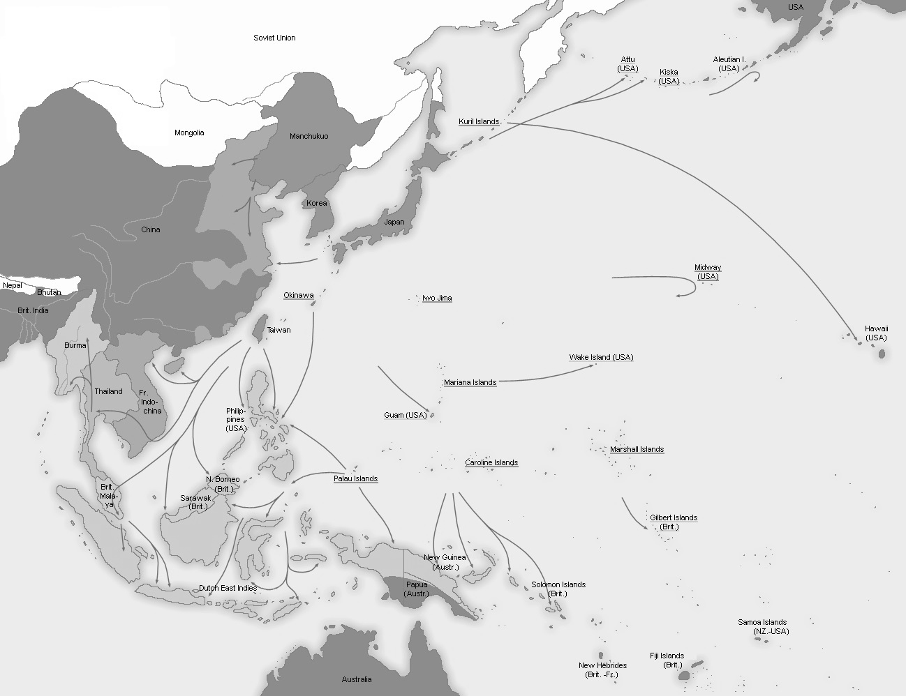






台灣的法律地位:
舊金山和平條約概觀

Slide 2

提到舊金山和平條約
（SFPT）的基本觀念

Slide 3
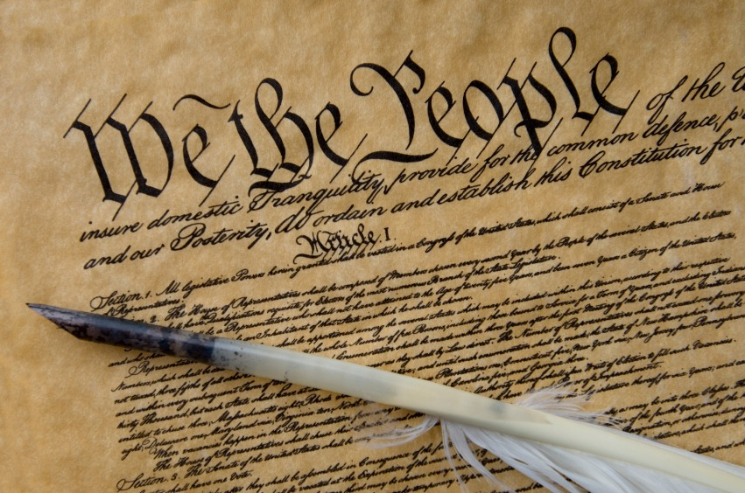
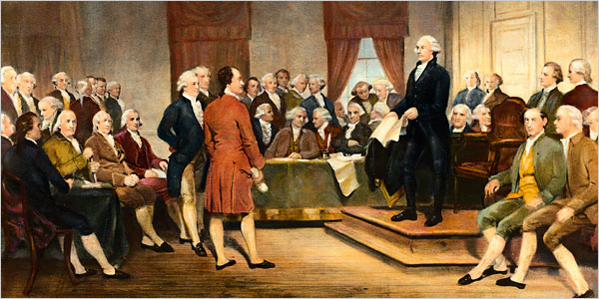
舊金山和平條約 (SFPT) 在美國法律上是甚麼位階？
美國憲法第六條規定：本憲法和根據本憲法所制定的合眾國法律，以及根據合眾國的權力已締結或將締結的一切條約，皆為全國的最高法律......

Slide 4
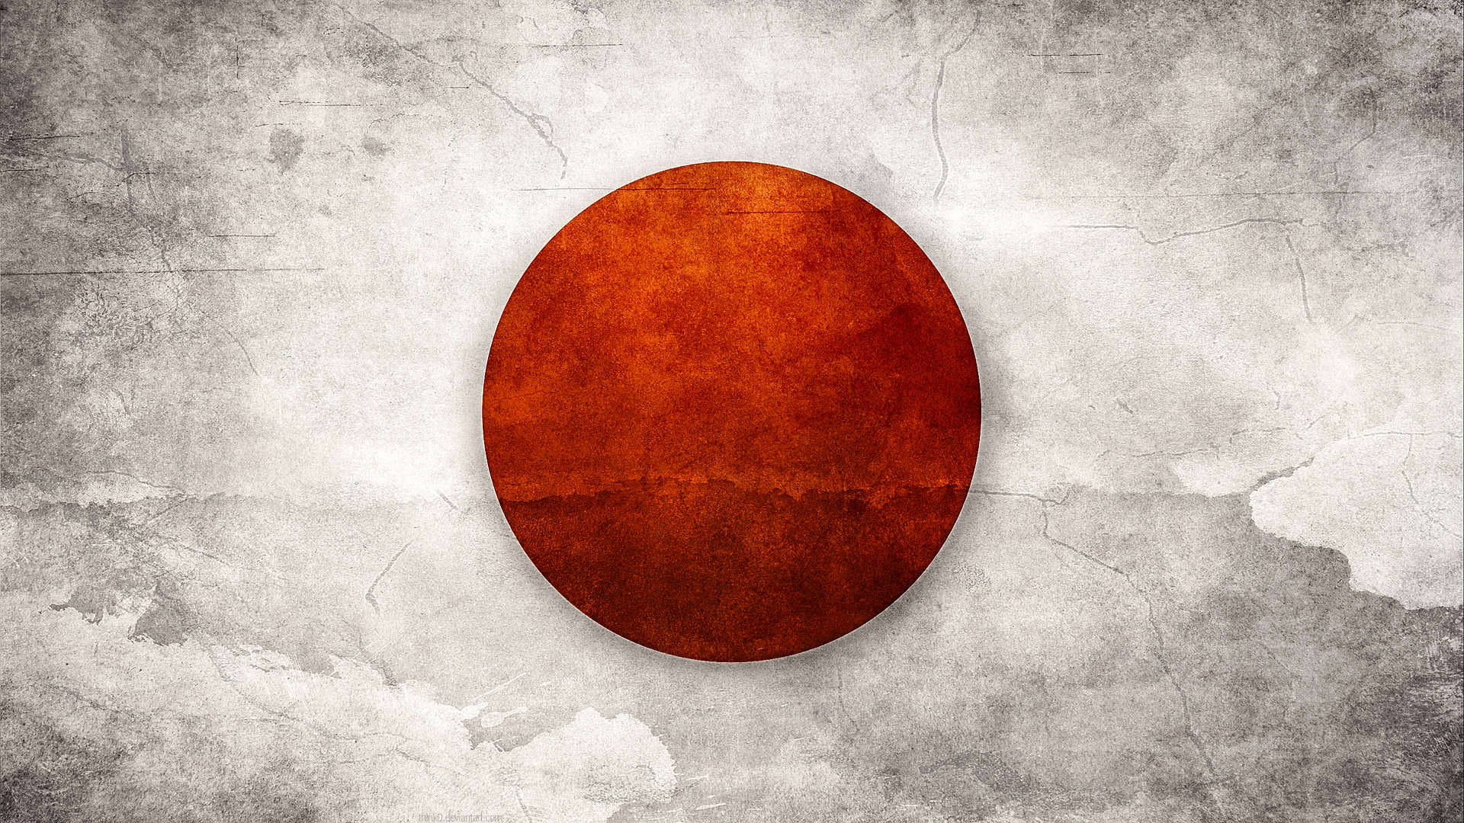
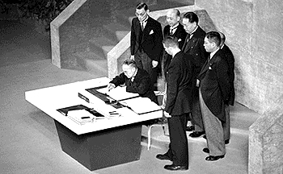
舊金山和約：重要條文和注釋

Slide 5




第二條
SFPT
日本承認朝鮮的獨立，並放棄對朝鮮包括濟州島，巨文島與鬱陵島的一切權利、所有權與請求權。
日本政府放棄對台灣、澎湖的一切權利、所有權與請求權。
日本放棄對千島群島，以及1905年9月5日獲得之庫頁島部分，和鄰近各島嶼的一切權利、所有權與請求權。
日本放棄國際聯盟委任統治相關的一切權利、所有權與請求權，同時接受聯合國安全理事會於1947年4月2日所採取有關日本前述太平洋島嶼委任統治地之信託統治安排。
日本放棄因為日本國家或其國民在南極地區活動所衍生之一切權利、所有權或利益之請求權。
日本放棄對南沙群島與西沙群島的一切權利、所有權與請求權。
April
28,
1952

Slide 6

第二條注解
在本條款中，日本放棄對台灣的一切權利，但是沒有指定“收受國”。毫無疑問，台灣並沒有給予“中國”，然而，問題來了：“本條文該如何解讀？”
一些學者甚至認為，依據本條文的措辭，台灣已成為“遺棄之地”或“無主之地”，可供任何國家併吞，然而，這樣的解讀完全忽略了後拿破崙時代的“戰爭法”。
值得注意的是，在1961年的齊紮克備忘錄和1971年的斯塔備忘錄裏，美國國務院引用參議院外交關係委員會1952年2月14日的報告，明確指出：
“很重要的是要記住，第2條是一個放棄的條文，對於台灣這個割讓區，和約中並未作出任何有關哪個權力個體將要繼任日本的所有權和領土主權的規定。”
雖然說，該和約的確沒有做出台灣的“最終處置”，其實它做了“暫時處置”。因認清美國的角色是台灣的征服者，第4條(b)已經確認台灣是在美國政府軍方體系的管轄之下。這就是USMG (美國軍事政府)。
請參見「割讓」的定義。

Slide 7

割讓:
(1)放棄所有權，特別是以條約的方式； (2)對於特定的領土或其他財產，轉讓控制權或主權，特別是以條約的方式； (3)放棄某些利益，例如土地，權利或權力； (4) [名詞] 割讓；
附註:
根據以上字典對於[割讓]一詞的定義，並沒有嚴格的規定要指定一個“收受國＂來完成割讓之行為，或做出割讓。
當領土被割讓，但沒有指定“接收國”時，那就僅稱之為“懸空割讓”。

Slide 8
第三條
SFPT
日本同意美國對北緯29度以南之西南群島（含琉球群島與大東群島），孀婦岩南方之南方各島（含小笠原群島、西之與火山群島），和衝之鳥島以及南鳥島等地送交聯合國之信託統治制度提議。在此提案獲得通過之前，美國對上述地區，所屬居民與所屬海域得擁有實際行政、立法、司法之權利。
April
28,
1952

Slide 9
第三條注解
根據第4條(b)的規定，第3條中我們可統稱為“琉球群島”之領土以及第2條(b)的“福爾摩沙及澎湖”（亦稱為“台灣”）之領土，兩者都置於美國軍事政府（USMG）管轄之下。
第3條領土是作為美國軍事政府管轄下的「聯合國託管區」來管理。然而，根據和約條款內容，台灣因為沒有正式的聯合國託管協議在案，就僅是一個美國軍事政府下的準託管區。
“軍事政府一直持續到被合法的取代為止。”(意思是要被 “承認的民政府” 取代。)
與日本談判後，尼克松總統於1972年5月15日，即舊金山和約生效二十年後，宣佈結束在琉球群島的美國軍事政府（USMG）。
與此相反地，從1952至今，一直沒有宣佈結束美國軍事政府對台灣的管轄。

Slide 10
第四條
SFPT
根據本條(b)款之規定，在第2條所列舉區域內，對目前正管理該地區之當局與其居民（包括法人在內），就日本與日本國民之財產、請求權與債務之處分，以及該當局對日本與日本國民，就該當局與其居民在日本之財產與包含債務在內之請求權之處分，應該依據日本與該當局之特別協議為之。第2條所列舉區域內之聯盟國與其國民財產且目前尚未歸還者，應由管理當局依現狀歸還（前項所稱之國民，在本和約中皆包括法人）。
日本承認前述第2條與第3條裡，美國軍事政府對日本與日本國民財產處分的有效性。
依據本和約，日本所掌握連結至日本之海底電纜將予以等分。日本擁有者為日本端之設備與該電纜之一半，以及分離領域所餘電纜和其端點設備。
April
28,
1952

Slide 11
第四條注解
「軍事政府」是佔領軍對被佔領地區行使政府權力的一種管理形式。換言之，「軍事政府」是被佔領地區的政府，因此，很快可以看出，第2條(b)中的台灣是被佔領地區。
根據國際法，1945年10月25日是台灣軍事佔領的開始，而肯定不是“台灣光復節”。國際法的一個埾固的信條 是：“軍事佔領不移轉主權。”
許多閱讀舊金山和約的研究員由於不熟悉戰爭法，完全無法認知舊金山和約的一個重點，亦即戰後，根據和平條約規定從「母國」脫離的地區，其（主要）佔領國之軍事政府並不會因為和平條約生效而結束，而一直持續到被合法取代為止（即被 “承認的民事政府” 取代。）
繼續 …

Slide 12
第四條注解
第2條和第3條中所規範的領土已經與日本“母國”分離，因此，在這些地區行使管轄權的軍事政府並不因和平條約的生效而結束。大部分平民學者因不熟悉“國際法中的軍事管轄”這主題，而對這樣的概念理解甚少。然而，這樣的一個“法律框架”已經由美國最高法院的無數次裁決所證實，也很容易在在檢視歷史上的先例中得到確認。此先例乃美國於美國-墨西哥戰爭以及美國-西班牙戰爭後處理所取得領土上所建立。
茲提供一個可以說明這個原則的詳細圖表附上權威性注釋。請參見「由美國軍方所征服，並因此置於USMG(美國軍政府)管轄下，再由後續的和平條約『做新部署』 之領土」。
第4條(b)應與第23條(a)一併閱讀。
第23條(a)確認美國是和約中地理範圍內所有地區的主要軍事佔領國，鑒於此條款以及第4條(b)規定，美國軍事政府（USMG）對第2條和第3條的所有領土具有管轄權是很清楚的。
繼續…

Slide 13
第四條注解
請同時參見「財產」之定義以為參考。
可能有人會問：「美國軍事政府（USMG）的管轄權包括哪些方面？」為了回答這個問題，我們可以參考美國自1945年開始對琉球群島的管轄，並由此來得到一個全面的理解。當然，此管轄權的一個重要面向是，美國軍事當局為琉球群島的當地居民發行了身份證明書作為「旅行証明書」。
因此，根據舊金山和約的條款內容，要求美國軍事當局為台灣當地居民發行「旅行証明書」（亦稱“護照”）是完全合理的。
與之相反地，在台灣關係法、美中三個聯合公報、任何由美國總司令發布的行政命令中，或者舊金山和約本身，都沒有授權給予一個自稱“中華民國”的實體來發行護照給台灣當地居民。

Slide 14
財產:
(1) 合法擁有之東西， 如土地和資產 , (2) 一件房地產, (3) 擁有者持有合法產權的一些有形或無形的東西 , (4) 擁有權，即所有權。
附註:
當涉及國與國之間的領土割讓時，土地區域當然是被認為是“財產”。
換言之，路易斯安那領土原本是法國的財產，但是在1803年割讓給美國。佛羅里達領土原本是西班牙的財產，但是在1821年割讓給美國。還有其他很多的例子，包括：

Slide 15
割讓領土名稱 | 割讓日期 | 財產原歸屬國
加利福尼亞 | 1848年 | 墨西哥
加茲登購地 | 1853年 | 墨西哥
阿拉斯加 | 1867年 | 俄羅斯
關島 | 1899年 | 西班牙
波多黎各 | 1899年 | 西班牙
維京群島 | 1917年 | 丹麥

Slide 16
第六條
SFPT
自本和約生效之後，所有聯盟國佔領軍應儘速自日本撤出，此項撤軍不得晚於本和約生效後90日。若日本與聯盟國締結有關外國軍隊駐紮或保有於日本領土之雙邊或多邊協定者，不受本條規定所限。
依據1945年7月26日波次坦宣言第9條有關日本軍隊撤退回國之條款，若尚未完成者，得持續執行。
所有被佔領軍所征用但尚未獲得補償之日本財產，以及本和約生效時佔領軍所占有之日本財產，非經其他雙邊協定之安排，應於90日內歸還日本政府。
April
28,
1952

Slide 17
第六條注解
為了否認台灣置於軍事佔領下，很多人會參考和約第6條(a)之內容。
然而，隨著1952年4月28日，舊金山和約的生效，台灣立即從日本分離出來，因此第6條(a)和台灣沒有任何關係。
對此解讀有更多的佐證分析可以從歷史記錄中研究出來。特別是，隨著美國軍事政府（USMG）結束對加利福尼亞 、波多黎各、菲律賓、關島、古巴、琉球群島等的管轄權之後 ，各個都成為(a)主權獨立國家，或者 (b) 另一主權獨立國家的一部分。很顯然，每一個地區，都有一個充分發揮作用以及完全被承認的“民事政府”。當然，此民事政府也取代了美國軍事政府的管轄，因此結束了軍事佔領。
台灣很顯然是一個例外，經常被描述為“懸而未決的政治地位”。的確，自第二次世界大戰結束後，美國政府的官方政策一直是把台灣的地位視為「未解決的問題…」。鑒於這些事實，唯一可能的結論是，時至今日，根據國際法，台灣在和平條約之割讓後，仍維持為被佔領的領土。

Slide 18
第二十一條
SFPT
中國與朝鮮不受本和約第25條規定之所限，中國應享有本和約第10條與第14條之權益，朝鮮則享有本和約第2條、第4條、第9條與第12條之權益。
April
28,
1952

Slide 19
第二十一條注解
中華民國不是舊金山和約的簽約國，因此，不能從條約中主張任何權利、好處、利益，等等（除非在其中有特別規定）。
根據第2條(b)，很清楚地，日本宣佈放棄所有對台灣的權利，但未指定「收受國」。而第21條則指定中國可以從條約中收受的好處。那主要是關於在中國大陸的某些領土上的地理劃分以及戰爭賠償。很顯然地，條約第21條沒有提到台灣。
因此，為了理解和約條款的全部含義，把條約第2條（b）及第21條一起讀是很重要的，也才能清楚瞭解台灣並沒有授予中國（無論是中華人民共和國還是中華民國）。
同樣重要的是要認清中華民國和中華人民共和國皆非SFPT之簽約國，皆未被包括在「同盟國」一詞的涵義中。這個決定在本合約之第25條就直接指出了。

Slide 20
第二十三條
SFPT
本和約之簽署國，包括日本在內，應經國會批准。本和約自日本之批准文書，以及包含做為主要軍事佔領權國的美利堅合眾國之下述多數批准國送達之後，將對所有批准國家生效，包括澳洲，加拿大，錫蘭，法國，印尼，荷蘭王國，紐西蘭，巴基斯坦，菲律賓共和國，大不列顛王國與北愛爾蘭，以及美利堅合眾國。本條約應自個別國家之批准書送達後，對該批准國家個別生效。
若本和約在日本批准文書送達後九個月內未生效，在任一批准國之正式通告日本政府與美國政府後，本和約在日本與該批准國間逕自生效。但此正式通告應於日本之批准書送達後三年內為之。
April
28,
1952

Slide 21
第二十三條注解
在和約的第2條和第3條中所提的領土已經從“母國”日本中分離，因此，正如上述第4條(b)中注解中所解釋的一樣，在在這些地區行使管轄權的軍事政府並沒有因為和約的生效而終止。
關於這個原則的更多詳細解釋可以參見特定的美國最高法院案例，從Cross v. Harrison, 57 U.S. 164 (1853) 開始，在Dooley v. U.S., 182 U.S. 222 (1901) 及Santaigo v. Nogueras, 214 U.S. 260 (1909) 等等案例中得到確認 。
上述關於“征服”，“軍事政府”，“軍事佔領”，等等的概念，構成佔領法中的重要部分，這些都包含在在國際上承認之戰爭法中。
任何熟悉這些法律概念的人都會了解舊金山和約必須指定“（主要）軍事佔領權國”，以便確定哪個國家對在第2條和第3條中指明的領土負有軍事佔領的最終責任。
並且，本條款指定美國為“主要佔領國 ”，這表明所有批准本和約的國家都同意由美國來履行這個角色。
繼續 …

Slide 22
第二十三條注解
“主要佔領國”這個術語表示其它國家的軍事部隊可以被指派去承擔特定地區之軍事佔領，因此形成了“主要 -- 代理關係”。這正是發生在台灣的情況。
我們不可以忘記，隨著舊金山和約於1952年4月28日生效 ， 盟軍為所有有效的目的，已經解散了，然而，美國軍事政府（USMG）的管轄權仍然繼續。 從條款23(a)及條款4(b)一併閱讀可以得到如此的理解。
從根本上講，台灣是美國征服的領土，在1945年9月2日的一般命令第一號中，（最高統帥）麥克阿瑟將軍指派蔣介石的軍事部隊前往台灣處理投降儀式，以及其後的行政管理。
根據國際法，這個從1945年10月25日開始的台灣“行政管理”，僅能被視為軍事佔領。可以用一個比喻來說，在台灣的軍事佔領中，美國是“董事長”，而中華民國（原來由蔣介石領導）是“行政助理”。

Slide 23
第二十五條
SFPT
本和約所謂之聯盟國，謂與日本進行戰爭之國家，或依據第23條所列舉先前為該國一部分領土的國家，而此國家已經簽署並批准本和約者。依據第21條本和約不授與任何權利、所有權或利益予非前述聯盟國之任何國家。日本之任何權利、所有權或利益亦不得為非屬前述之聯盟國，而引用本和約之規定以致於有所減少、損害。
April
28,
1952

Slide 24
第二十五條注解
由於中華民國和中華人民共和國都不是舊金山和約的簽約國，因此，他們都不被包括在本和約所稱之“同盟國”中。
為什麼中華民國沒有被邀請簽署和約，可以從歷史記錄的檢視中找到令人信服的理由。一個值得注意的重點是要認清在1952年4月28日舊金山和約生效之前，台灣仍是日本的主權領土。因此，當中華民國在1949年12月初將其中央政府遷移到佔領中的台灣時，其實際上已經成為一個流亡政府。
在1950年代初期，特別是英國，已經在1950年元月與中華民國中斷外交關係，不願同意中華民國仍履行著“中國唯一的合法政府”之角色與。作為同盟國的一個領導成員國，英國強烈反對邀請中華民國參加1951年9月的舊金山和平會議。儘管中華民國官員耗費大量金錢遊說世界主要國家之官員以求獲得參加會議的邀請，但最終還是失敗了。

Slide 25
感謝您的關注
亦請參考 http://www.twclarify.com/taiwan99/pages/sfpt/
Taiwan‘s Studies Group
2016 中文版本 1.0

